Slide 1


UỶ BAN NHÂN DÂN QUẬN LONG BIÊN
TRƯỜNG MẦM NON LONG BIÊN
Đề tài: NBPB “Ôn màu xanh – màu đỏ”
Lứa tuổi: 24-36 tháng tuổi
Lớp: Nhà trẻ D2
Giáo viên: Đào Hằng Thuỷ

Slide 2

TRÒ CHƠI 1:
AI TINH MẮT

Slide 3
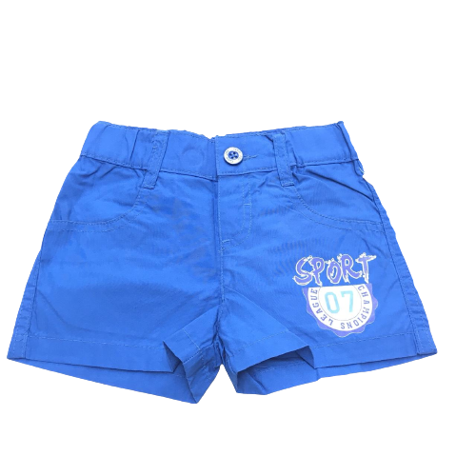
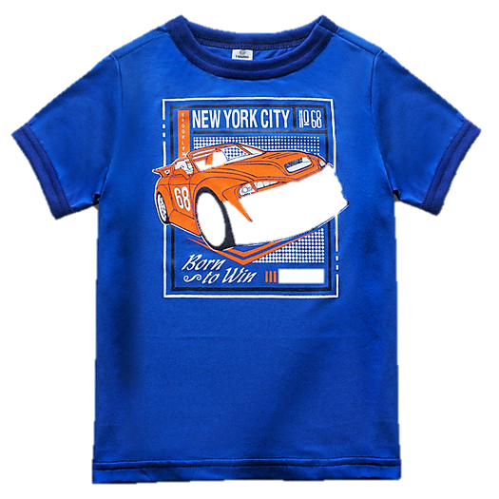
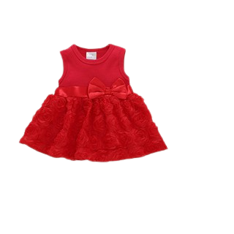

Slide 4
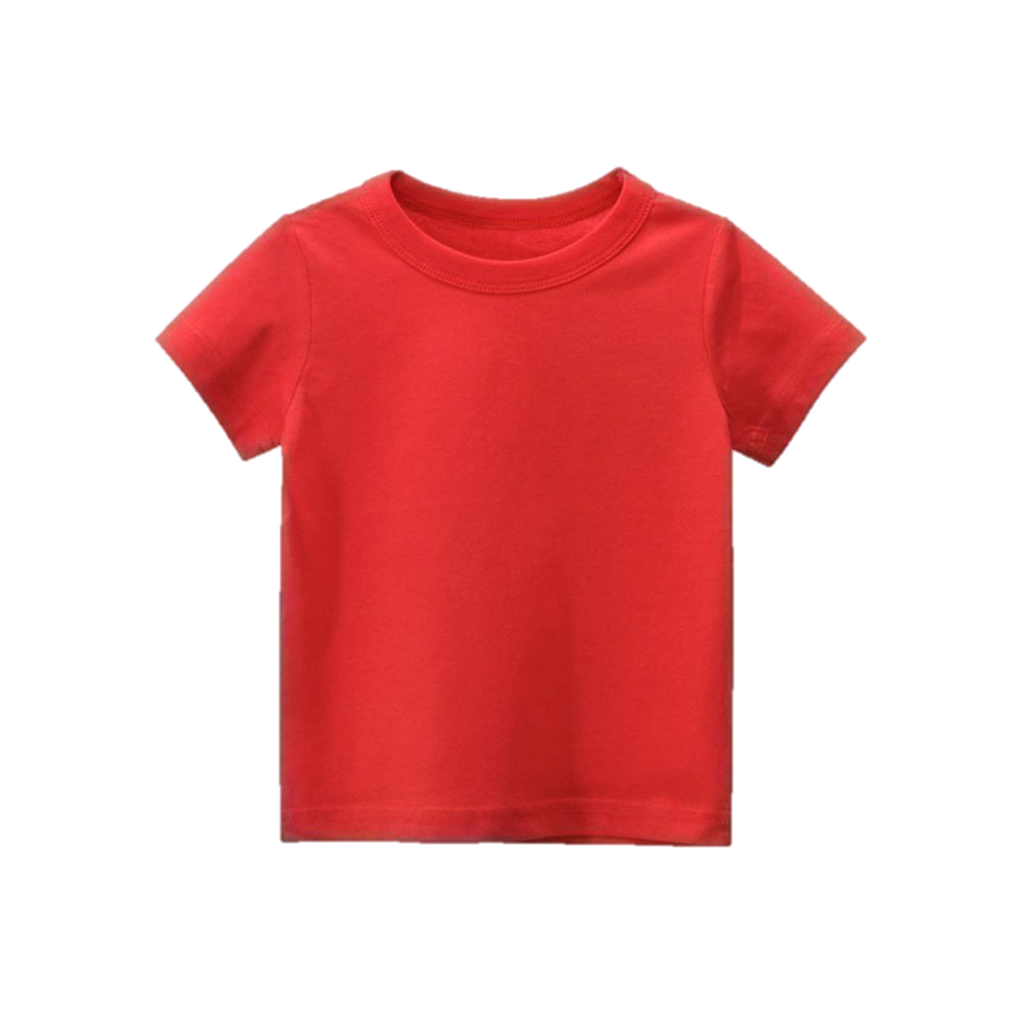

Slide 5
TRÒ CHƠI 2:
TÌM VẬT

Slide 6
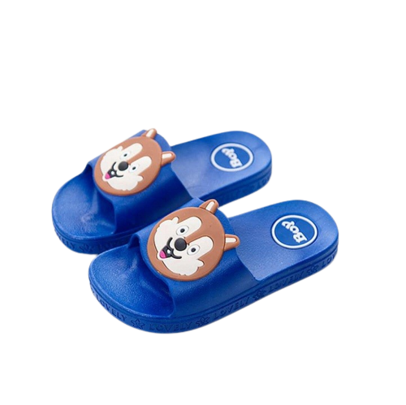
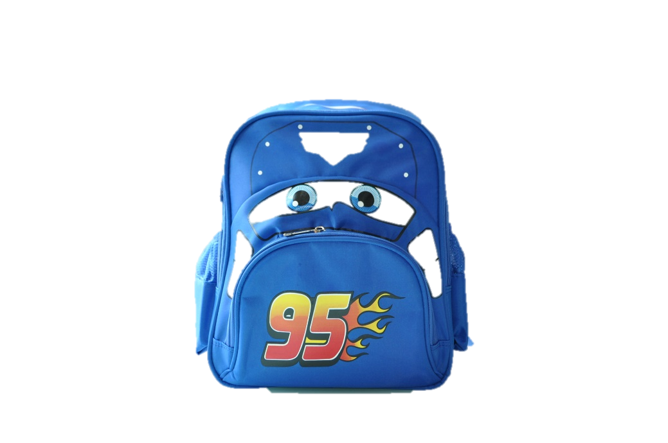
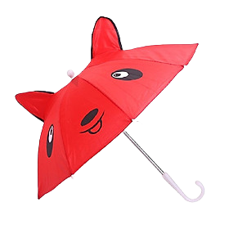
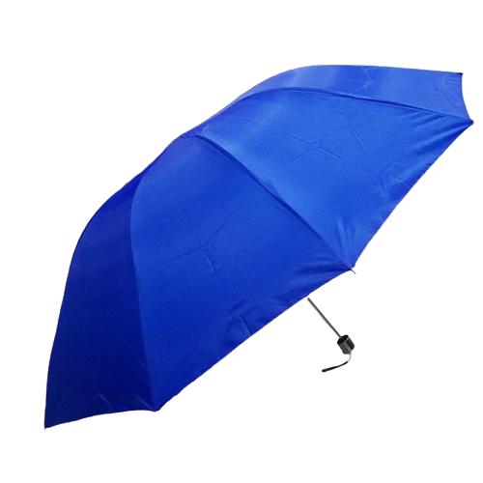
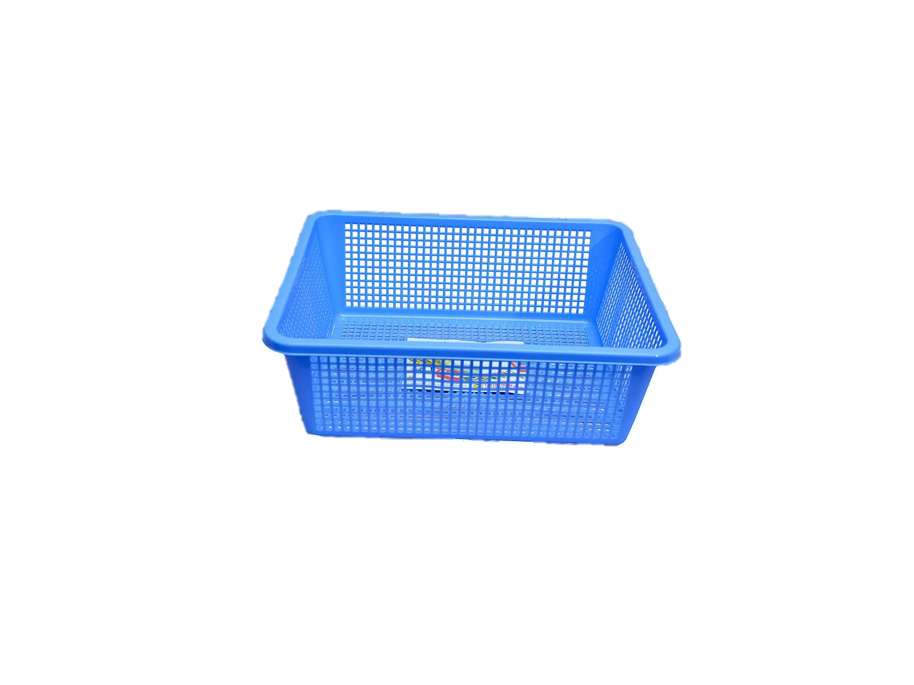

Slide 7


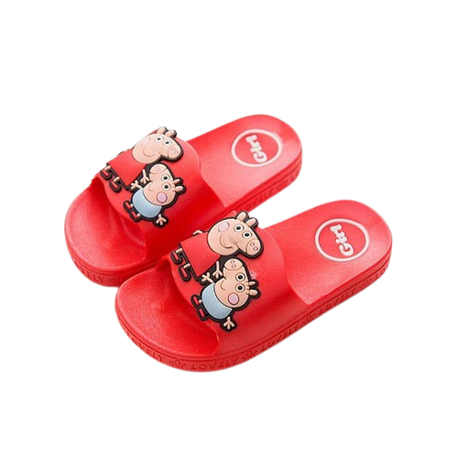
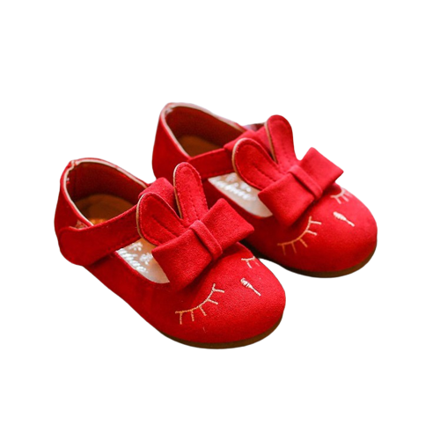
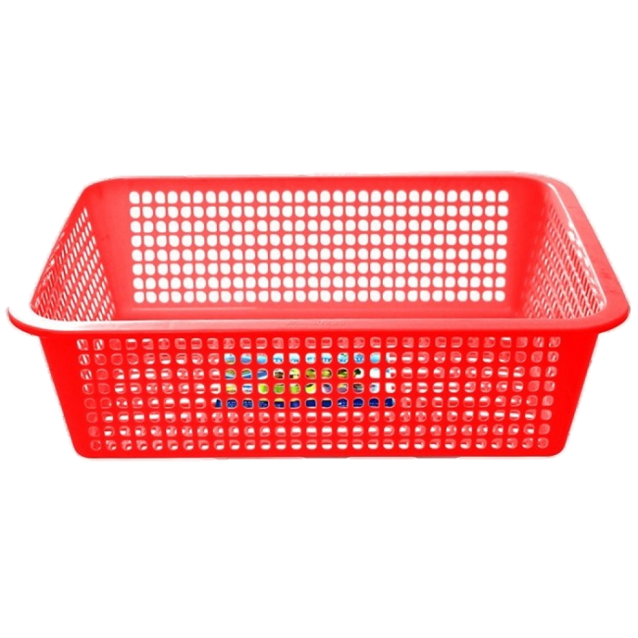

Slide 8
TRÒ CHƠI 3:
CHỌN ĐÁP ÁN ĐÚNG

Slide 10
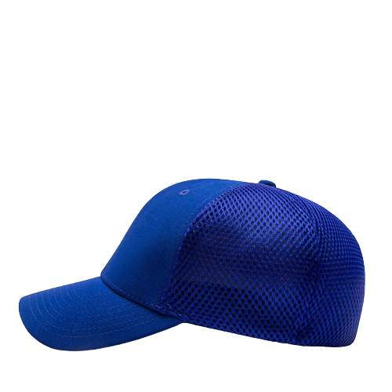
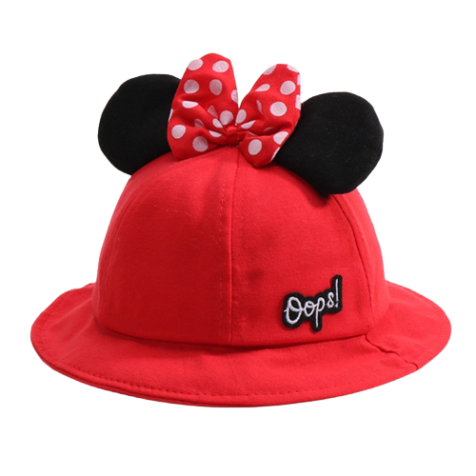

Slide 11

CHÚC MỪNG CÁC CON ĐÃ HOÀN THÀNH CÁC TRÒ CHƠI

